Slide 1

Juan Andrada Romero
Juan José Antequera Flores
Jose Domingo López López

Slide 2
BASES DE DATOS WEB

Slide 3
Contenidos: Bases de datos Web
Definición de Web
Proceso de intercambio de información
Páginas Web estáticas y dinámicas
Servicios Web
Integración Web SGBD
Datos semi-estructurados
Ventajas y desventajas
Técnicas de integración

Slide 4
Contenidos: Bases de datos Web
Definición de Web
Proceso de intercambio de información
Páginas Web estáticas y dinámicas
Servicios Web
Integración Web SGBD
Datos semi-estructurados
Ventajas y desventajas
Técnicas de integración

Slide 5
Bases de Datos Web
Definición de Web
  “Sistema basado en tecnología hipermedia que proporciona un método de explorar información en Internet de forma no secuencial, utilizando hipervínculos”
Red de servidores y clientes
Elementos necesarios para intercambio información:
  HTTP (HyperText Transfer Protocol)
  HTML (HyperText Markup Language)

Slide 6
Contenidos: Bases de datos Web
Definición de Web
Proceso de intercambio de información
Páginas Web estáticas y dinámicas
Servicios Web
Integración Web SGBD
Datos semi-estructurados
Ventajas y desventajas
Técnicas de integración

Slide 7
Bases de Datos Web
Proceso de intercambio de información
El usuario utiliza un navegador Web (cliente) para solicitar una página Web.
Esta solicitud se envía al servidor utilizando HTTP.
El servidor recupera la página HTML y se la envía al navegador, utilizando HTTP.
El navegador visualiza la página recibida.

Slide 8
Contenidos: Bases de datos Web
Definición de Web
Proceso de intercambio de información
Páginas Web estáticas y dinámicas
Servicios Web
Integración Web SGBD
Datos semi-estructurados
Ventajas y desventajas
Técnicas de integración

Slide 9
Bases de Datos Web
Páginas Web estáticas y dinámicas
Página Web estática:
  Documento HTML que contiene la información que se desea mostrar.
  No es necesario un SGBD.
Página Web dinámica:
  Documento HTML donde la información se genera cada vez que se solicita la página.
  Necesaria conexión con un SGBD.
  Características:
    Personalización.
    Respuesta a los datos de entrada.

Slide 10
Contenidos: Bases de datos Web
Definición de Web
Proceso de intercambio de información
Páginas Web estáticas y dinámicas
Servicios Web
Integración Web SGBD
Datos semi-estructurados
Ventajas y desventajas
Técnicas de integración

Slide 11
Bases de Datos Web
Servicios Web
  “Conjunto de aplicaciones o de tecnologías con capacidad para interoperar en la Web, intercambiando datos entre sí con el objetivo de ofrecer unos determinados servicios”
Elementos necesarios:
    XML (eXtensible Markup Language)
    SOAP (Simple Object Access Protocol)
    WSDL (Web Services Description Language)
    UDDI (Universe Discovery, Description and Integration)

Slide 12
Contenidos: Bases de datos Web
Definición de Web
Proceso de intercambio de información
Páginas Web estáticas y dinámicas
Servicios Web
Integración Web SGBD
Datos semi-estructurados
Ventajas y desventajas
Técnicas de integración

Slide 13
Bases de Datos Web
Integración Web-SGBD
No existe un SGBD específico para Web.
Requisitos de un SGBD orientado a Web:
  Incorporar una capa de comunicaciones.
  Acceso concurrente.
  Soporte para mecanismos de autenticación.
  Permitir la interoperabilidad con diferentes plataformas.

Slide 14
Contenidos: Bases de datos Web
Definición de Web
Proceso de intercambio de información
Páginas Web estáticas y dinámicas
Servicios Web
Integración Web SGBD
Datos semi-estructurados
Ventajas y desventajas
Técnicas de integración

Slide 15
Bases de Datos Web
Datos semi-estructurados
  “Son datos cuya estructura puede cambiar de forma rápida o impredecible y son débilmente tipados”
Uso de modelos y SGBD específicos:
  OEM (Object Exchange Model): modelo de objetos donde los datos se representan en forma de grafo dirigido.
    Un objeto se compone de:
      Identificador
      Etiqueta descriptiva
      Tipo de datos
      Valor

Slide 16
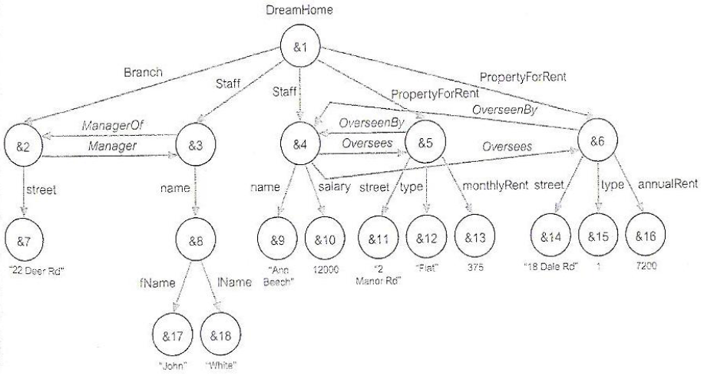
Bases de Datos Web
Ejemplo OEM

Slide 17
Bases de Datos Web
Datos semi-estructurados
  XML (eXtensible Markup Language): es un lenguaje definido por el World Wide Web Consortium (W3C) que permite la definición de etiquetas personalizadas para proporcionar funcionalidad no disponible en HTML.
    Tipos de uso como modelo:
      Modelo centrado en los datos
      Modelo centrado en el documento
    Existen NXD (Native XML Databases).
      Basadas en texto
      Basadas en modelo
    XQuery:
      Lenguaje de consultas para NXD

Slide 18
Bases de Datos Web
Ejemplo XML
<?xml version=”1.0” encoding=”UTF-8” standalone=”yes”?>
<?xml:stylesheet type=”text/xls” href=”staff_list.xsl”?>
<!DOCTYPE STAFFLIST SYSTEM “staff_list.dtd”>
<STAFFLIST>
<STAFF branchNo=”B005”>
<STAFFNO>SL21</STAFFNO>
<NAME>
<FNAME>John</FNAME><LNAME>White</LNAME>
</NAME>
<POSITION>Manager</POSITION>
<DOB>1945-10-01</DOB>
<SALARY>30000</SALARY>
</STAFF>

Slide 19
Bases de Datos Web
Ejemplo XML
<STAFF branchNo=”B003”>
<STAFFNO>SG37</STAFFNO>
<NAME>
<FNAME>Ann</FNAME><LNAME>Beech</LNAME>
</NAME>
<POSITION>Assistant</POSITION>
<SALARY>12000</SALARY>
</STAFF>
</STAFFLIST>

Slide 20
Bases de Datos Web
Ejemplo XML - XQuery
  FOR $S IN doc(\staff_list.xml")
  WHERE $S/SALARY >15000 AND $S/@branchNo="B005"
  RETURN $S/STAFFNO

Slide 21
Contenidos: Bases de datos Web
Definición de Web
Proceso de intercambio de información
Páginas Web estáticas y dinámicas
Servicios Web
Integración Web SGBD
Datos semi-estructurados
Ventajas y desventajas
Técnicas de integración

Slide 22
Bases de Datos Web
Ventajas
Independencia entre el SGBD y la aplicación Web que lo utilice.
Poder acceder a la base de datos desde cualquier parte del mundo, utilizando la Web.
Implantación escalable, ya que se pueden distribuir diferentes bases de datos.
Acceso distribuido a los datos

Slide 23
Bases de Datos Web
Desventajas
Fiabilidad.
Seguridad en el acceso a los datos.
Coste que supone mantener los servicios Web.
Carencia de memoria del protocolo HTTP en el servidor para manejar el acceso a la base de datos.
Dificultad para manejar grandes volúmenes de datos con la base de datos, debido a que el ancho de banda de la red es limitado.

Slide 24
Contenidos: Bases de datos Web
Definición de Web
Proceso de intercambio de información
Páginas Web estáticas y dinámicas
Servicios Web
Integración Web SGBD
Datos semi-estructurados
Ventajas y desventajas
Técnicas de integración

Slide 25
Bases de Datos Web
Técnicas de integración: CGI
Interfaz de pasarela común.
Scripts que aceptan y devuelven datos.
Forma de actuación:
  Se recibe una petición (URL que contiene CGI).
  Se comprueba los archivos de configuración (comprobación de roles).
  Se prepara el entorno.
  Se ejecuta el script
  Se genera un objeto MIME que se pone en la salida estándar.
  Se envía la información al cliente.

Slide 26
Bases de Datos Web
Técnicas de integración: CGI
Su uso está muy extendido
Su uso es muy sencillo.
Está soportado por los siguientes lenguajes: C, C++, Java, Perl, Python…
Es poco eficiente debido a que la conexión con la base de datos se establece en cada petición.

Slide 27
Bases de Datos Web
Técnicas de integración: lenguajes de Script
Código incrustado en páginas HTML.
Se puede ejecutar del lado del cliente o del servidor.
Añade funcionalidad a las páginas web.
Automatiza funciones de acceso a bases de datos para crear nuevo código HTML personalizada con los datos extraídos.

Slide 28
Bases de Datos Web
Técnicas de integración: JavaScript
Basado en Java.
Orientado a objetos.
Interpretado.
Débilmente tipado.
Permite definir funciones que respondan a eventos del usuario: clics de ratón, eventos de teclado, etc.

Slide 29
Bases de Datos Web
Técnicas de integración: VBScript
Proporciona una funcionalidad muy parecida a la que proporciona JavaScript.
Utiliza la sintaxis de VisualBasic.

Slide 30
Bases de Datos Web
Técnicas de integración: Perl
Lenguaje de programación de alto nivel.
Combina características de C y órdenes de sistema de UNIX.
Muy utilizado hoy en día para su ejecución del lado del servidor.

Slide 31
Bases de Datos Web
Técnicas de integración: PHP
Lenguaje de código abierto.
Incrustado en HTML.
Muy utilizado para su ejecución en el servidor.
Suele utilizarse con MySQL como SGBD y con Apache como servidor web.

Slide 32
Bases de Datos Web
Técnicas de integración: ODBC
Interfaz desarrollada por Microsoft para acceso a bases de datos.
Proporciona un acceso transparente a las mismas.
Es necesario configurar el origen de datos y cargar el driver en la aplicación desarrollada.

Slide 33
Bases de Datos Web
Técnicas de integración: JSP
Utiliza la arquitectura J2EE de Java.
Permite desarrollar aplicaciones web robustas, escalables, multiusuario y seguras.
Incluye lo necesario para desarrollar la aplicación web del lado del servidor, la presentación (cliente) y las comunicaciones entre el servidor y la base de datos.
Mediante servlets, genera código HTML de forma dinámica en base a las solicitudes del usuario.

Slide 34
Bases de Datos Web
Técnicas de integración: JDBC
Opción más utilizada para acceso a bases de datos desde Java.
Define un API para acceder a distintos SGBD relacionales, soportando la funcionalidad básica de SQL.
El algoritmo de uso es el mismo que ODBC.

Slide 35
Bases de Datos Web
Técnicas de integración: JDBC
Métodos de acceso:
  Puente JDBC-ODBC: JDBC actua como intermediario entre ODBC y la BD. Se utiliza cuando no se puede acceder a las bibliotecas del fabricante del SGDB.
  Controlador parcial JDBC: convierte las llamadas JDBC en llamadas del API del SGBC.
  JDBC para middleware: al igual que el controlador parcial, traduce las llamadas al protocolo del middleware.
  Utilizar JDBC directamente contra el SGBD.

Slide 36
Bases de Datos Web
Técnicas de integración: ASP.NET
Competencia directa de JSP y PHP.
Está desarrollado por Microsoft, utilizando como código fuente los lenguajes C# o VB.
Utiliza las bibliotecas de la plataforma .NET, que proveen clases, interfaces y tipos reutilizables.
Se utiliza en combinación con ADO.NET para el acceso a datos.

Slide 37
BASES DE DATOS MULTIMEDIA

Slide 38
Contenidos: Bases de datos Multimedia
Definición de Multimedia
Tipos de datos multimedia
Tipos de datos relacionados con la multimedia
Tipos de bases de datos
Componentes
Requisitos
Almacenamiento y recuperación de datos multimedia
Ventajas y desventajas

Slide 39
Contenidos: Bases de datos Multimedia
Definición de Multimedia
Tipos de datos multimedia
Tipos de datos relacionados con la multimedia
Tipos de bases de datos
Componentes
Requisitos
Almacenamiento y recuperación de datos multimedia
Ventajas y desventajas

Slide 40
Bases de Datos Multimedia
Definición de Multimedia
“
Algo que utiliza conjunta y simultáneamente diversos medios, como imágenes, sonidos y texto, en la transmisión de una información”

Slide 41
Contenidos: Bases de datos Multimedia
Definición de Multimedia
Tipos de datos multimedia
Tipos de datos relacionados con la multimedia
Tipos de bases de datos
Componentes
Requisitos
Almacenamiento y recuperación de datos multimedia
Ventajas y desventajas

Slide 42
Bases de Datos Multimedia
Tipos de datos multimedia
Texto: estructurado o no estructurado, hipermedia.
Gráficos: dibujos e ilustraciones codificados según un estándar de descripción de archivos (CGM, PICT, PostScript, etc.).
Imágenes: elementos gráficos codificados según algún formato estándar (mapa de bits, jpeg, png, tiff, etc).
Animaciones: secuencias temporales de imágenes o datos (gif, swf, etc).

Slide 43
Bases de Datos Multimedia
Tipos de datos multimedia
Video: secuencia temporal de imágenes a una determinada velocidad (fps).
Audio Estructurado: secuencia de sonidos identificados según nota, tono, duración, etc.
Audio Digital: secuencia de sonidos digitales.
Datos multimedia compuestos o mezclados: datos multimedia agregados junto con información sobre los datos (metadatos).

Slide 44
Contenidos: Bases de datos Multimedia
Definición de Multimedia
Tipos de datos multimedia
Tipos de datos relacionados con la multimedia
Tipos de bases de datos
Componentes
Requisitos
Almacenamiento y recuperación de datos multimedia
Ventajas y desventajas

Slide 45
Bases de Datos Multimedia
Tipos de datos relacionados con la multimedia
BLOB (Binary Large Objects): almacena datos de gran tamaño que cambian de forma dinámica, este es un objeto binario que puede tratar una cantidad de datos variables.
CLOB (Character Large Object): almacena grandes cantidades de datos en formato carácter. Limitado a 2 GB. En ciertos SGBD, permite los comandos de SQL: LIKE y SUBSTRING.
NCLOB (National Character Large Object): como CLOB, pero su tamaño máximo es de 4 GB.

Slide 46
Contenidos: Bases de datos Multimedia
Definición de Multimedia
Tipos de datos multimedia
Tipos de datos relacionados con la multimedia
Tipos de bases de datos
Componentes
Requisitos
Almacenamiento y recuperación de datos multimedia
Ventajas y desventajas

Slide 47
Bases de Datos Multimedia
Tipos de bases de datos
Referenciales: la información que almacenan hace referencia a cuestiones descriptivas (autor, título, duración, productor, etc.) o a cuestiones técnicas (formato, duración, etc.).
Descriptivas: mantienen cuestiones descriptivas o técnicas y aportan información específica sobre el contenido indicando, por ejemplo, dónde se sitúan los cambios de plano dentro de una película, etc.

Slide 48
Contenidos: Bases de datos Multimedia
Definición de Multimedia
Tipos de datos multimedia
Tipos de datos relacionados con la multimedia
Tipos de bases de datos
Componentes
Requisitos
Almacenamiento y recuperación de datos multimedia
Ventajas y desventajas

Slide 49
Bases de Datos Multimedia
Componentes
Presentación: parámetros a aplicar para mostrar información al usuario.
Estructura: visión lógica del hiperdocumento, según un modelo.
Contenido: conjunto de documentos que se integran en el hiperdocumento.
Utilización: información sobre hábitos y comportamiento de cada usuario.

Slide 50
Contenidos: Bases de datos Multimedia
Definición de Multimedia
Tipos de datos multimedia
Tipos de datos relacionados con la multimedia
Tipos de bases de datos
Componentes
Requisitos
Almacenamiento y recuperación de datos multimedia
Ventajas y desventajas

Slide 51
Bases de Datos Multimedia
Requisitos
Proporcionar un entorno de fácil utilización para el usuario.
Encontrar rápidamente la información multimedia.
Conectar documentos según su contenido.
Facilitar el acceso instantáneo a la información multimedia, incluyendo los mecanismos necesarios de compresión y descompresión para su manipulación.
Crear relaciones entre los distintos tipos de datos multimedia.
Búsqueda por texto completo.
Administración de sinónimos.
Búsqueda de similares.

Slide 52
Contenidos: Bases de datos Multimedia
Definición de Multimedia
Tipos de datos multimedia
Tipos de datos relacionados con la multimedia
Tipos de bases de datos
Componentes
Requisitos
Almacenamiento y recuperación de datos multimedia
Ventajas y desventajas

Slide 53
Bases de Datos Multimedia
Procesamiento de datos multimedia
Procesamiento automático: facilita la indexación de grandes colecciones de documentos.
Asignación manual: permite que un experto establezca determinadas características que no puede inferir un procesamiento automático.

Slide 54
Bases de Datos Multimedia
Indexación de texto
Extracción y pre-procesamiento de los términos del documento (eliminación de ruido, algoritmos de stemming, uso de wordnets y stopwords)
Extracción de metadatos del documento.
Almacenamiento del documento para su posterior recuperación.
Uso de bases de datos relacionales y objeto-relacionales.

Slide 55
Bases de Datos Multimedia Indexación de imagen
Uso de descriptores: color, brillo, forma…
Representación de los descriptores en forma de cadena de caracteres.
Uso de bases de datos objeto-relacionales para los descriptores (atributos de tipo BLOB) y bases de datos orientadas a objetos para las imágenes.

Slide 56
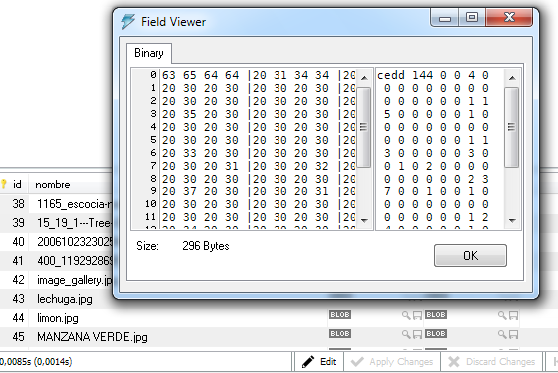
Bases de Datos Multimedia Indexación de imagen

Slide 57
Bases de Datos Multimedia Indexación de video
Shot: conjunto de frames grabados secuencialmente que representan una acción continua en el tiempo y espacio y que ha sido tomada por una sola cámara.
Keyframe: obtenidos a partir de los shots y tratados como imágenes.
Uso de bases de datos objeto-relacionales para los descriptores; y bases de datos orientadas a objetos para los videos y keyframes.

Slide 58
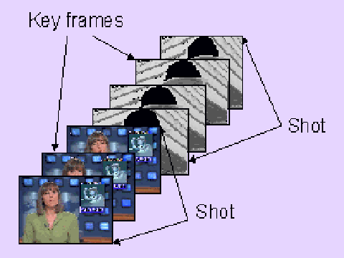
Bases de Datos Multimedia Indexación de video

Slide 59
Bases de Datos Multimedia Recuperación de texto
Modelos booleano, estadístico y vectorial.
Representación vectorial de la “pregunta” y de los documentos.
Cálculo de la similitud entre dos vectores en función del ángulo que forman.
Problemas de ambigüedad, contexto, faltas de ortografía…

Slide 60
Bases de Datos Multimedia Recuperación de imagen
Consulta por descriptores: se indican los valores de determinados descriptores (brillo, forma, contraste, etc.)
Consulta por similitud: el usuario selecciona una imagen, a partir de la cual se extraen los descriptores, para devolverle imágenes similares en base a uno o varios descriptores.
Consulta por metadatos: se realiza la consulta en base a características como el título, la extensión, el tamaño, la resolución, etc.

Slide 61
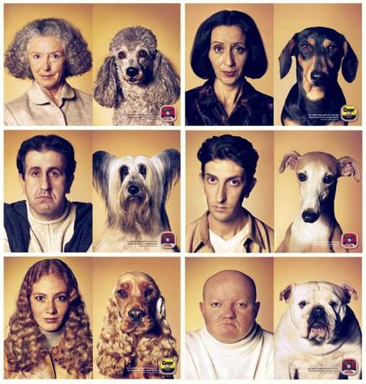
Bases de Datos Multimedia Recuperación de imagen

Slide 62
Bases de Datos Multimedia Recuperación de video
Un video contiene texto, iconos e imágenes.
Combinación de técnicas de recuperación de texto e imágenes (keyframes).

Slide 63
Contenidos: Bases de datos Multimedia
Definición de Multimedia
Tipos de datos multimedia
Tipos de datos relacionados con la multimedia
Tipos de bases de datos
Componentes
Requisitos
Almacenamiento y recuperación de datos multimedia
Ventajas y desventajas

Slide 64
Bases de Datos Multimedia Ventajas
La posibilidad de integrar en un único sistema una gran diversidad de formatos (imágenes, texto, video, sonido, etc).
Ofrecen mayor variedad a la hora de representar la información.

Slide 65
Bases de Datos Multimedia
Desventajas
Ocupan mucho espacio en disco.
Necesidad de grandes anchos de banda para obtener un rendimiento óptimo.
Complejidad en cuanto a programar operaciones, o incluso la interfaz, debido a la alta cantidad de formatos que hay que manejar, lo que puede repercutir en su rendimiento.

Slide 66
Contenidos: Comparativa
Similitudes y diferencias

Slide 67
Comparativa
Similitudes
Ambas bases de datos deben soportar grandes volúmenes de datos.
Aunque no es estrictamente necesario que las bases de datos multimedia sean concurrentes, es aconsejable, y para las bases de datos web es obligatorio, ya que debe dar servicio a muchos usuarios al mismo tiempo.

Slide 68
Comparativa
Similitudes
Una base de datos multimedia puede utilizarse como base de datos web siempre y cuando disponga de la capa de comunicación entre el SGBD y el usuario que esta utilizando la aplicación.
Los dos tipos de bases de datos pueden utilizar sistemas gestores de bases de datos tanto relacionales, como objeto-relacionales, etc.

Slide 69
Comparativa
Diferencias
Las bases de datos web deben disponer obligatoriamente de sistemas de seguridad.
Deben estar orientadas a sesión.
Las bases de datos web pueden estar basadas en XML. Utilizan sistemas gestores de bases de datos nativos de XML (NXD).

Slide 70
Comparativa
Diferencias
En las bases de datos web se debe conocer exactamente cómo es el objeto que se intenta recuperar. En las multimedia no ocurre lo mismo, ya que las búsquedas pueden estar basadas en ejemplo y en las web recuperamos un objeto en concreto (conociendo de antemano sus características).
De lo anterior puede derivarse que el uso de bases de datos multimedia aporta mas funcionalidad al poder buscar por descriptores, similitud, metadatos, etc.

